Slide 1


Slide 2
목차
1
개요
2
아이디어 보완 내역
3
대표적 기능 설명
4
주간 계획 진행도
2P

Slide 3
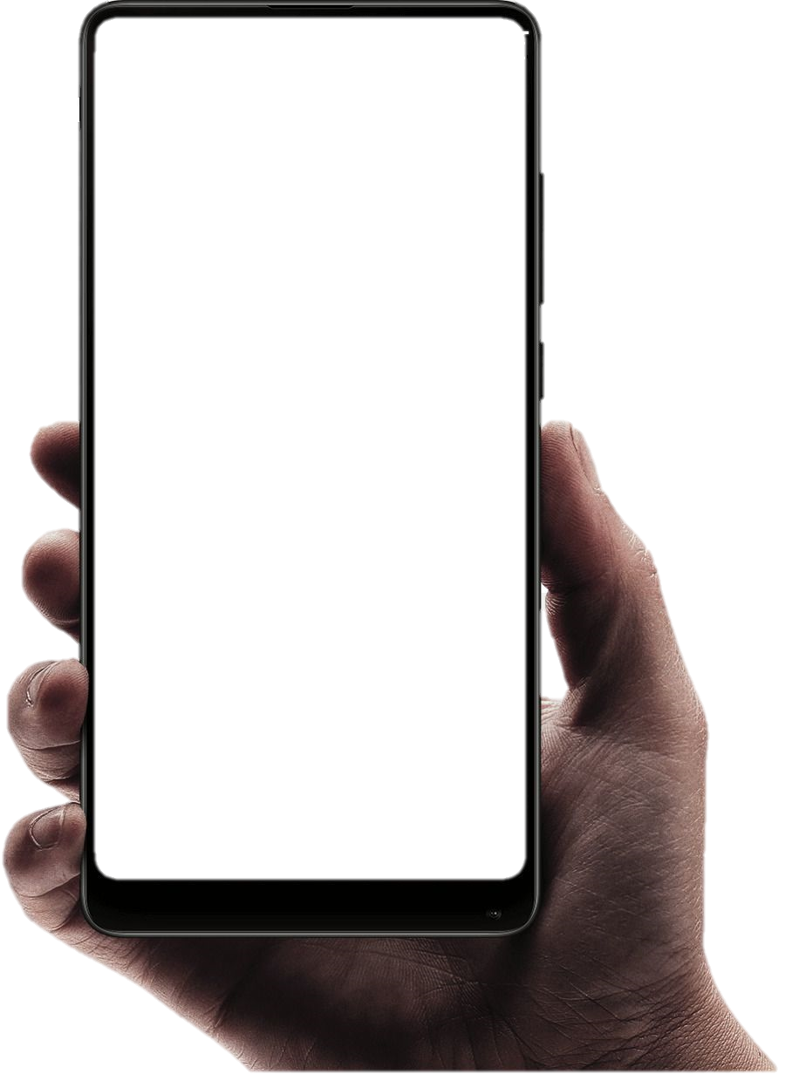

개요
통합 로그인 유지
다양한 웹툰 목록 정렬
구독 및 책갈피
통합 웹툰 플랫폼
“한 곳에서 모아 읽자”
통합 검색
유저 맞춤형 작품 추천
3P

Slide 4
아이디어 보완 내역
“개인화”
즐겨찾기 작품 별 메모 기능
작품에 대한 단순한 즐겨찾기 개념을 넘어 사용자 개인마다 감상평이나 짧은 메모 등을 남길 수 있는 기능
ex) “10월 19일까지 휴재＂
주차별 구독 작품 업데이트 일정 알림
마이페이지에 주간 캘린더를 띄워 구독한 작품의 업데이트 소식을 각각의 일정 형식으로 알림
일정 클릭 시 바로 해당 회차로 이동
작품 숨김 기능
모든 작품이 메인 페이지에서 다 보이는 여타 웹툰 플랫폼들과 다르게 작품 하나하나마다 숨김(차단) 기능을 활성화시켜 사용자별 필터링을 가능하게 함
4P

Slide 5
대표적 기능 설명
통합 로그인
웹툰 정렬 요일/장르/완결 >가나다/업데이트/연재처
캘린더 형식 업데이트 일정 알림
구독 / 즐겨찾기 메모
작품 추천
작품 숨김
검색 작품, 작가, 연재처 등
5P

Slide 6
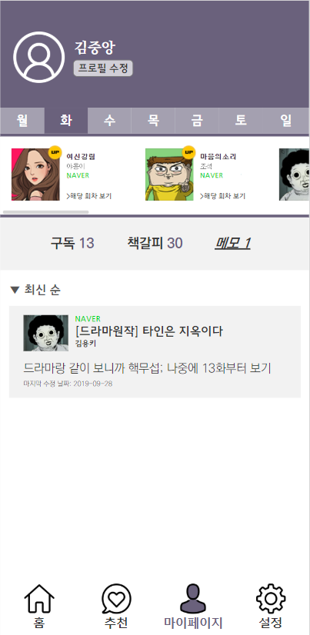
대표적 기능 설명 – 마이페이지
캘린더 형식 업데이트 일정 알림
해당 요일별로 사용자가 구독하고 있는 작품만을 선점해서 업데이트 소식을 직관적으로 보여줌
사용자의 구독/책갈피/메모 관리
다양한 플랫폼에서 구독 중인 작품, 책갈피를 한 눈에 볼 수 있으며 개인적인 메모 기능까지 추가
마이페이지 화면 >
6P

Slide 7
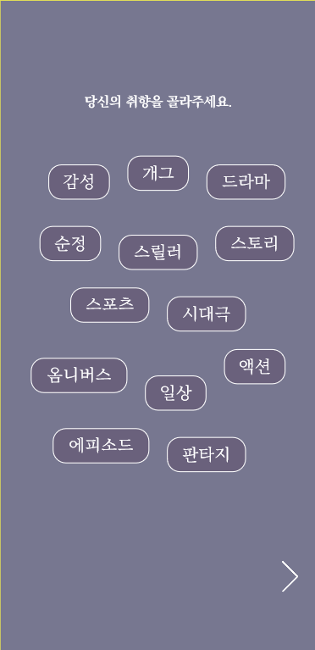
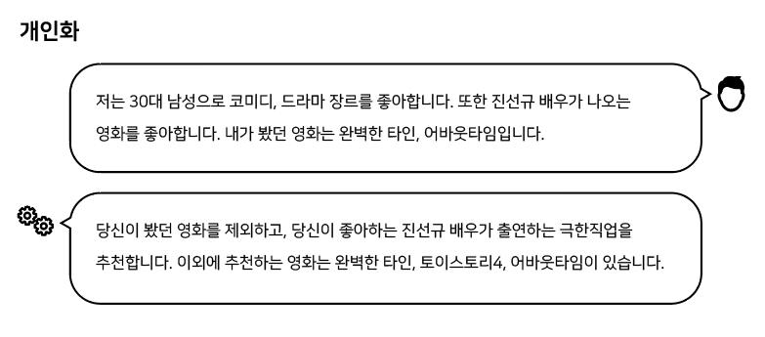
대표적 기능 설명 – 작품 추천
타겟 세분화
데이터 태깅 기반 vs 유사 사용자 기반
최초 앱 설치 후 화면 >
7P

Slide 8
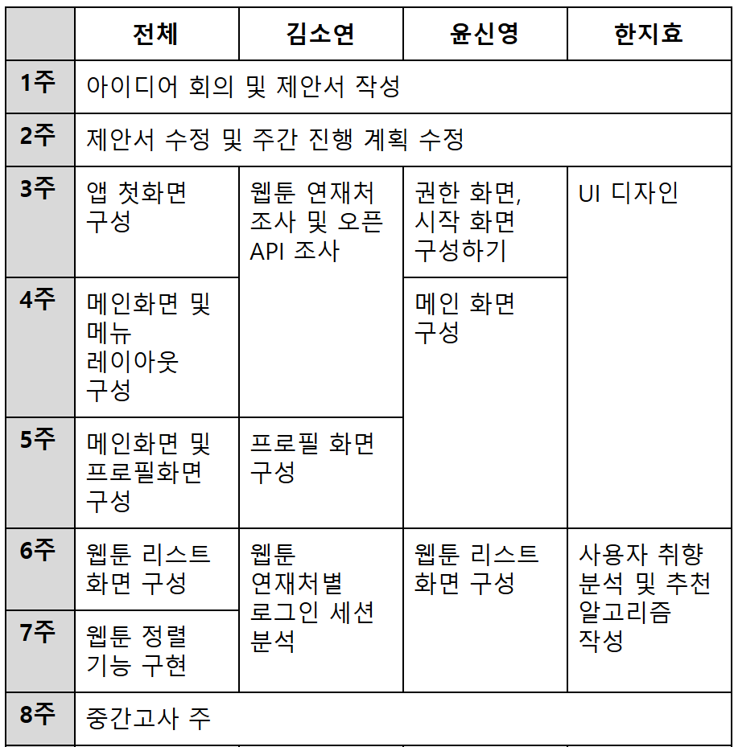
주간 계획 진행도
프로젝트 생성/구성
기능 단위로 패키지 구성 adapter: 리사이클러뷰(리스트 형태의 뷰)를 사용하기 위한 어댑터 클래스 custom: 프로젝트를 개발하기 위해 원래 있던 기능을 수정 및 보완한 클래스 item: 데이터베이스 테이블을 표현하거나 특정 데이터를 표현하기 위한 클래스 lib: 프로젝트 개발 시 자주 사용하는 기능들을 정리 remote: 서버와 통신하기 위해 필요한 기능을 담고 있는 클래스
관련 라이브러리 설정
권한 화면 & 리소스 구성 colors.xml, strings.xml, dimens.xml
8P

Slide 9
주간 계획 진행도
_
_
_
_
시작 화면 구성 시작화면 액티비티 작성 노드 통신을 위한 자바 코드 작성 노드 시작 화면 코드 작성
DB 생성 웹툰 정보를 저장하는 webtoon_info 사용자가 구독한 정보를 저장하는 webtoon_keep 사용자 정보 저장 webtoon_member
노드 환경 구성 및 테스트 node.js를 이용하여 임시 서버를 테스트 해보았고 연결이 되었음을 확인함
메인 화면 구성 메인 화면 액티비티 xml 작성 기본적인 앱 프레임 UI 완성
9P

Slide 10
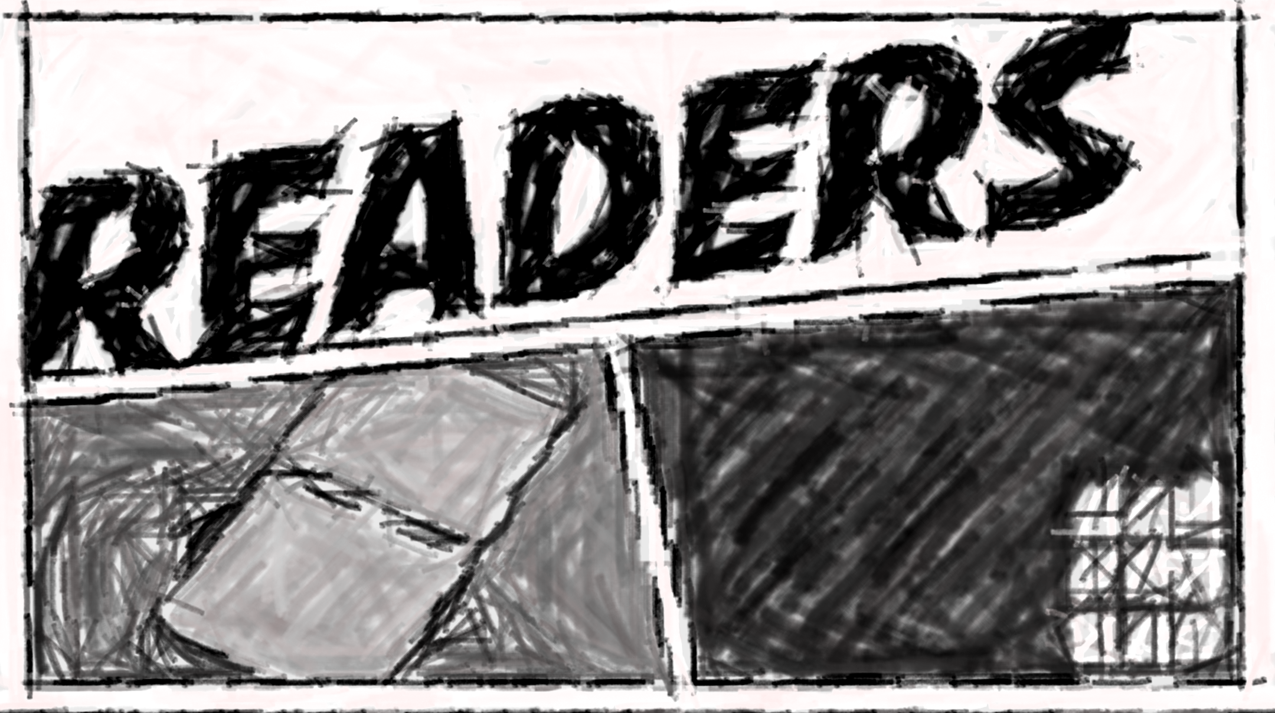
감사합니다

